Slide 1
淺談台股量化投資
大盤籌碼篇
數位科技處 – 數位科技發展組
2024.03.09
Notes:
大家好，今天要分享的主題是「淺談台股量化投資：大盤籌碼篇」。
本次分享主要會從籌碼面的角度，介紹幾個常見的大盤觀察指標。這些指標主要用來觀察市場資金流向與投資人行為，協助我們判斷 市場整體趨勢與風險狀況。

Slide 2
投資分析的三個面向
投資市場常見的分析方法，可從 基本面、技術面 與 籌碼面 三個面向觀察
本篇聚焦：大盤籌碼分析 → 透過籌碼指標觀察市場資金動向與大盤趨勢
分析面向 | 分析重點 | 常見指標 / 工具 | 回答的問題
基本面 | 分析公司或經濟的內在價值與 長期成長性 | 營收、獲利、EPS、ROE、 產業景氣 | 公司長期價值如何？
技術面 | 透過價格與成交量判斷市場趨勢 | K線型態、均線（MA）、RSI、MACD、成交量 | 價格趨勢往哪裡走？
籌碼面 | 觀察市場資金流向與投資人行為 | 三大法人買賣超、融資融券、 期貨與選擇權未平倉 | 市場資金正在往哪裡流動？
Notes:
在投資市場中，常見的分析方法大致可以分為三個面向：
第一是基本面，主要分析公司的長期價值，例如營收、獲利、EPS、ROE，以及產業發展。
第二是技術面，透過價格與成交量，搭配 K 線、均線或 RSI 等技術指標，來判斷市場趨勢。
第三是籌碼面，主要觀察市場資金流向，以及法人與散戶之間的行為變化。
因為量化投資涵蓋的範圍相當廣，今天的分享會聚焦在大盤的籌碼面，也就是透過不同的籌碼指標觀察 市場整體的資金動向，來幫助我們理解市場趨勢，並作為投資決策的參考。

Slide 3
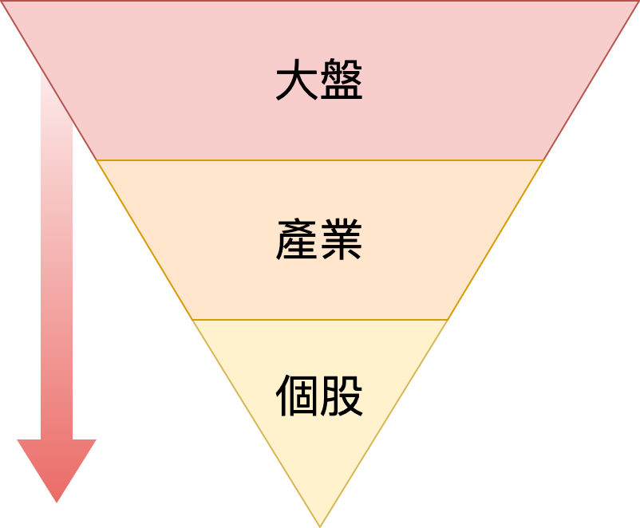
為何投資要先看大盤
安德烈 · 科斯托蘭尼（André Kostolany）：「在指數上漲過程中，即使是最差的投機人士也能賺到一些錢；而在指數下跌過程中，即使挑到好股票的人也賺不到錢。因此投資最看重的是普遍的趨勢，其次才是選股。」《一個投機者的告白》
覆巢之下無完卵
大盤風險又稱 系統性風險 或 市場風險
受政治、經濟等大環境因素影響
是 不可分散風險，無法靠分散投資消除
大盤不佳時，個股普遍皆下跌
由上而下投資策略
分析三個層次，由上而下依序確認：
大盤（整體市場趨勢）
└── 產業（強勢產業篩選）
└── 個股（理想標的選擇）
Notes:
在投資市場裡，有一句很經典的話。這句話出自 安德烈・科斯托蘭尼的《一個投機者的告白》。
他說：在指數上漲的時候，即使選股能力普通，也可能賺到一些錢；但在指數下跌時，即使選到好股票，也很難獲利。
這句話其實點出了一個很重要的概念，就是系統性風險。
大盤會受到政治、經濟，以及整體市場環境影響。當市場走弱時，很多股票往往會一起下跌。而這類風險屬於不可分散風險，也就是說，無法單靠分散投資來完全消除。因為覆巢之下無完卵。
因此在投資分析上，採用「由上而下（Top-down）」的分析方式是很常見的做法：先看大盤趨勢，再看產業強弱，最後才是個股選擇。
另外，其實現在也有越來越多人不再只專注於選股，而是直接透過 ETF 投資大盤指數。即使不做個股選擇，理解整體市場的趨勢與方向，仍然非常重要。這也能幫助我們在投資時，更好地判斷何時加碼，或何時減碼。

Slide 4
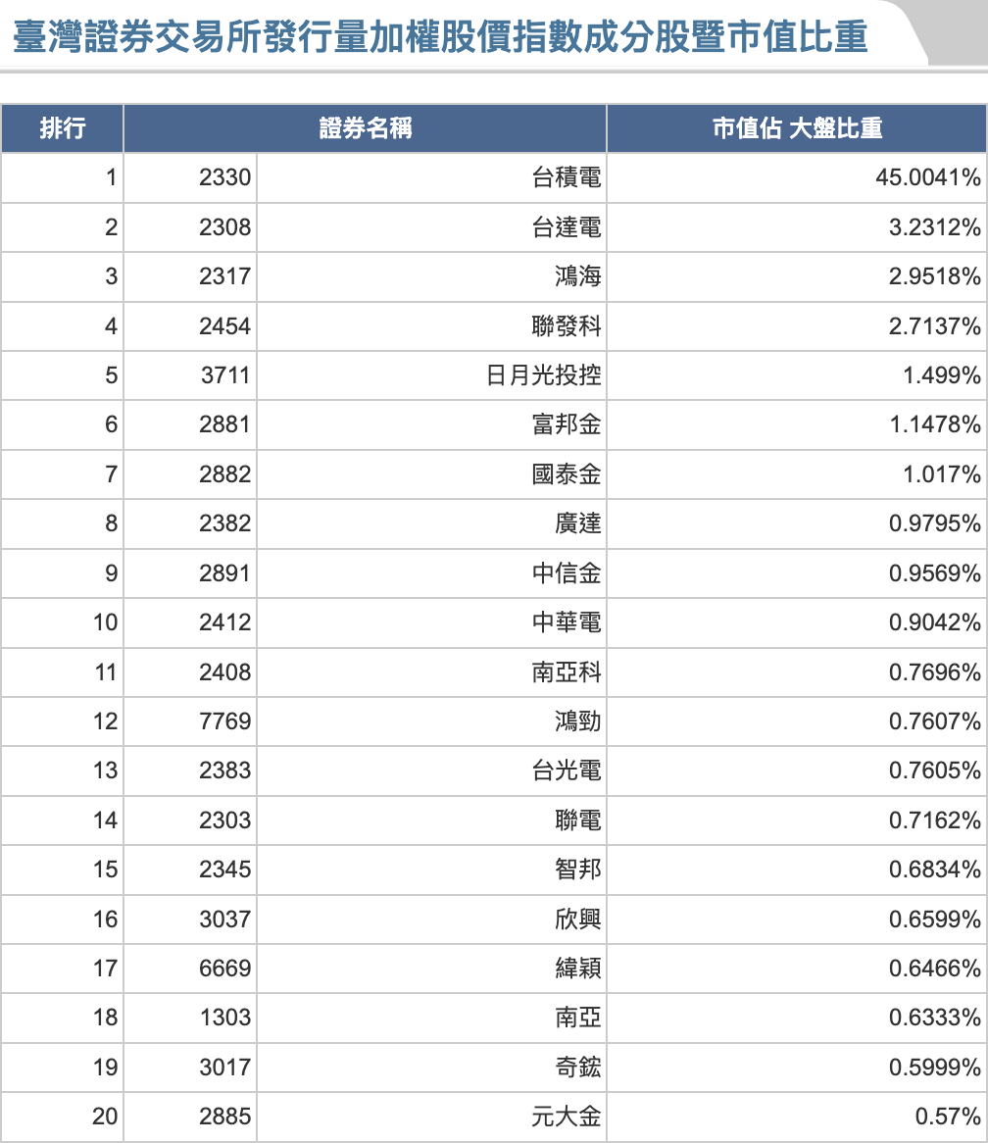
衡量大盤：加權指數與市場寬幅指標
加權指數
發行量加權股價指數（加權指數）是衡量集中市場整體漲跌的主要指標
以股票的 市值加權 計算，市值越高的股票，對指數影響越大
台積電（2330）市值佔大盤比重高達 45%（2026 年 3 月）
台積電獨漲、其他個股普遍下跌時，指數仍可能收紅 → 俗稱「拉積盤」
因此，加權指數有時 無法真實反映整體市場 的漲跌狀況
市場寬幅指標
以 上漲家數 與 下跌家數 補充加權指數的不足，更客觀衡量市場整體強弱
指標 | 計算方式 | 意義
騰落指標（ADL） | 每日累積（上漲家數 - 下跌家數） | 市場趨勢的持續性
漲跌比率（ADR） | 上漲家數 / 下跌家數 | 市場強弱比率
超買超賣指標（OBOS） | 一段期間總上漲家數 - 總下跌家數 | 短期超買或超賣訊號
Notes:
在觀察大盤整體表現時，最常使用的指標就是加權股價指數。
加權指數是台股集中市場最主要的市場指標，它是用 市值加權的方式來計算。也就是說，公司的市值越大，對指數的影響就越大。
例如 台積電，在台股指數中的權重非常高。有時候即使很多股票下跌，只要台積電上漲，指數仍然可能收紅。市場上常會把這種情況稱為「拉積盤」。
因此，加權指數有時候不一定能完全反映整體市場的強弱。所以在分析大盤時，除了加權指數之外，我們也會搭配一些市場寬幅指標。例如：騰落指標（ADL）、漲跌比率（ADR）或是超買超賣指標（OBOS）。
這些指標主要是透過上漲家數與下跌家數的變化，來觀察整體市場的廣度與強弱。透過這些指標，我們可以更全面地理解市場整體的趨勢與結構。

Slide 5
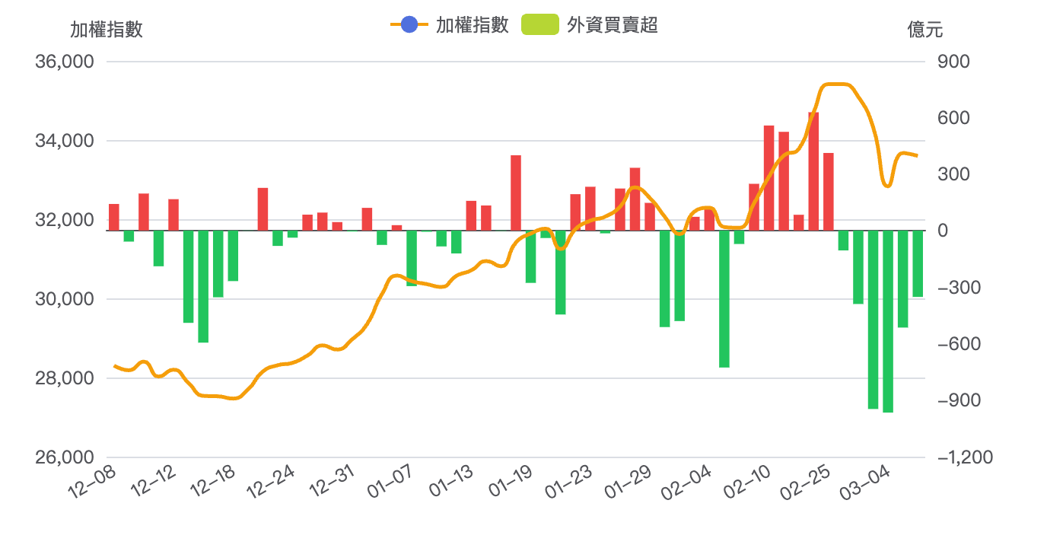
法人主導市場：三大法人買賣超
什麼是三大法人？
外資：政府核准的外國機構投資者
投信：證券投資信託公司（基金公司）
自營商：使用自有資金操作的證券商（自行買賣 / 避險）
什麼是買賣超？
買超 → 買進金額 > 賣出金額
賣超 → 賣出金額 > 買進金額
外資買賣的影響
外資資金最雄厚，集中市場佔 3成以上 買賣金額
主要買賣標的為 大型權值股，對指數影響力大
外資連續買超或賣超，容易帶出大盤波段走勢
觀察重點
情況 | 解讀
外資連續買超 | 大盤籌碼偏多，易帶出波段上漲
外資連續賣超 | 大盤籌碼偏空，易帶出波段下跌
外資由連續買 (賣) 超轉為買 (賣) 超 | 可能為趨勢反轉訊號
Notes:
在台股市場中，有一個很重要的觀察指標，就是三大法人買賣超。
所謂三大法人，主要包括：外資、投信，以及自營商。外資指的是經政府核准的外國機構投資者；投信則是基金公司；而自營商是證券公司使用自有資金進行交易。
在這三者之中，外資的影響力通常是最大的。外資的資金規模相對龐大，在台股集中市場的交易金額通常占三成以上。而且外資的主要交易標的，多半是大型權值股，因此對指數的影響也特別明顯。
所以在觀察市場時，我們通常會特別留意外資的買賣超動向。
一般來說：如果外資連續買超，市場籌碼通常偏多，比較容易帶出一段上漲行情。相反地，如果外資連續賣超，市場籌碼就可能轉為偏空。而當外資的買賣方向出現轉折，有時也可能代表市場趨勢正在發生變化。

Slide 6
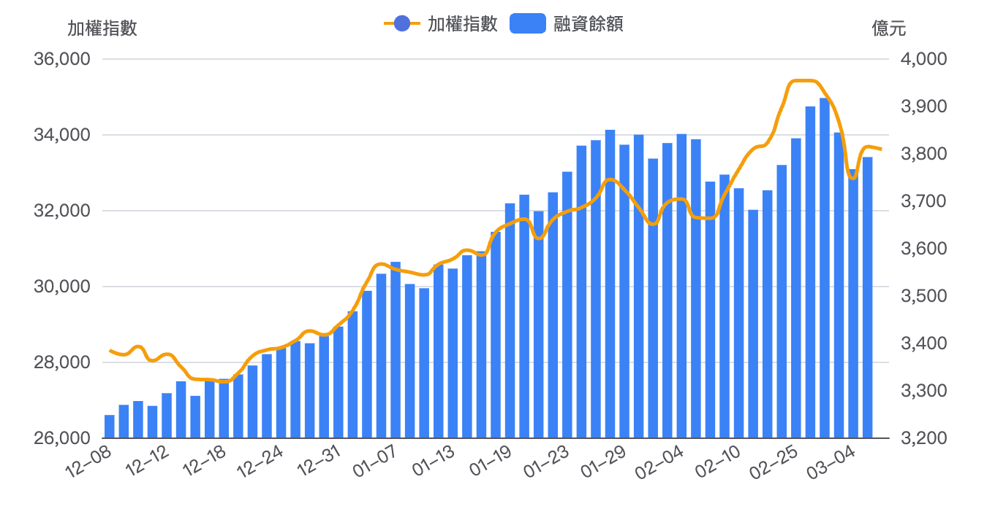
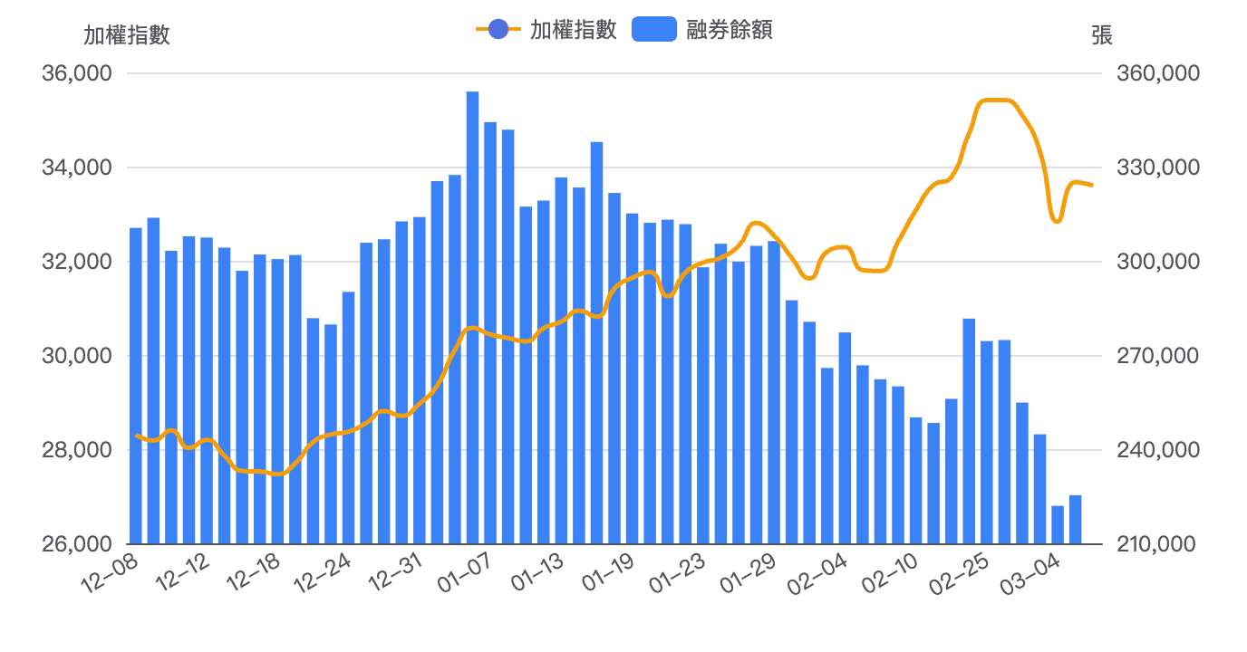
散戶指標：融資融券餘額
什麼是信用交易？
投資人透過券商借入資金或股票進行交易
融資：向券商借錢買股票 → 做多
融券：向券商借股票賣出 → 做空
法人不能使用融資融券，故融資融券被視為 散戶指標
融資維持率
融資交易需維持一定的 融資維持率（擔保比例）
融資維持率 < 130% → 券商發出 追繳通知
投資人需補繳資金或擔保品
未補足 → 券商強制賣出持股（斷頭）
大量斷頭 → 融資多殺多，加速市場下跌
觀察重點
情況 | 解讀
融資餘額大幅增加 | 散戶看多，市場過熱、籌碼不穩定
融資餘額大幅減少 | 散戶出場，籌碼沉澱，短線止跌訊號
融券餘額大幅增加 | 散戶看空，未來可能形成回補買盤
Notes:
接下來我們來看一個常被用來觀察散戶資金動向的指標，就是融資融券餘額。
融資融券屬於信用交易，這是投資人透過券商借入資金或股票來進行交易。其中：融資是向券商借錢買股票，也就是做多；而融券則是向券商借股票賣出，也就是做空。由於法人通常比較少使用信用交易，因此在市場上，融資融券常被視為散戶資金的代表指標。
另外，融資交易還有一個重要機制，就是融資維持率。當融資維持率低於 130% 時，券商就會發出追繳通知。如果投資人沒有補足資金，券商就會強制賣出持股，也就是所謂的斷頭。
當市場震盪出現大量融資斷頭時，就可能形成多殺多的情況，進一步加速市場下跌。因此在觀察市場時，我們也會特別留意融資融券餘額的變化。
例如：如果融資餘額大幅增加，通常代表散戶情緒偏多，市場可能出現過熱情況。而如果融資餘額大幅下降，則可能代表多數散戶退場，可以視為市場短線上的止跌訊號。
另外，如果融券餘額大幅增加，代表市場累積了較多空單部位。當市場開始上漲時，這些空單可能被迫回補，就可能形成所謂的「軋空行情」。

Slide 7
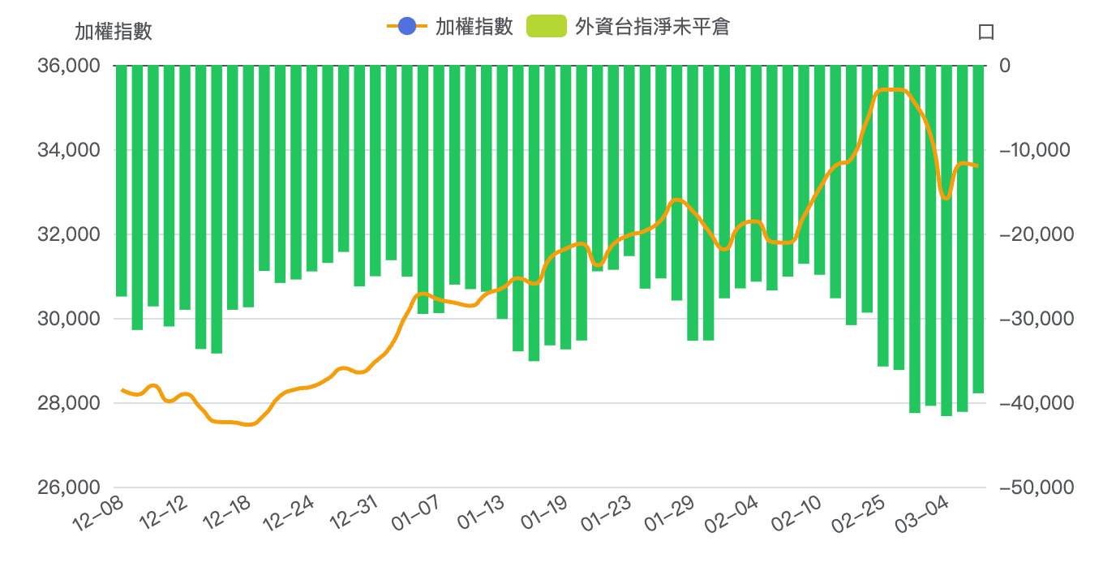
外資期貨動向：臺股期貨未平倉
期貨基本概念
期貨 是衍生性金融商品，本質是 預期未來價格 的交易
臺股期貨（TXF）交易標的：加權股價指數
交易單位：口，沒有籌碼流通限制
未平倉口數（Open Interest）
未平倉淨口數 = 未平倉多方口數 - 未平倉空方口數
淨多單（正數）→ 看多
淨空單（負數）→ 看空
外資臺股期貨的意義
法人持有現貨部位，期貨市場主要目的是 避險
因此外資在期貨市場的佈局，透露出對台股後市的看法
觀察重點
情況 | 解讀
外資期貨淨多單持續增加 | 法人看多，籌碼面偏多
外資期貨淨空單持續增加 | 法人看空，籌碼面偏空
外資期貨由淨多 (空) 單轉為淨空 (多) 單 | 可能為趨勢轉折訊號
Notes:
接下來我們來看期貨市場。期貨是一種衍生性金融商品，本質上是對未來價格的預期交易。而在台股市場中，最常觀察的是臺股期貨，它的交易標的就是加權股價指數。
在期貨市場裡，我們會特別觀察一個數據，叫做未平倉口數（Open Interest）。所謂未平倉口數，就是目前市場上仍然持有、尚未平倉的期貨部位。如果把多單減去空單，就可以得到未平倉淨口數。
由於外資在現貨市場往往持有大量股票部位，因此期貨常被用來避險或進行策略布局。如果外資的期貨部位是淨多單， 通常代表外資對後市較為樂觀；如果是 淨空單，則可能反映外資對市場較為保守，或有避險需求。
因此在觀察台股時， 我們通常會特別留意外資在期貨市場的部位變化。外資在期貨市場的多空變化， 往往可以反映 對未來行情的看法。

Slide 8
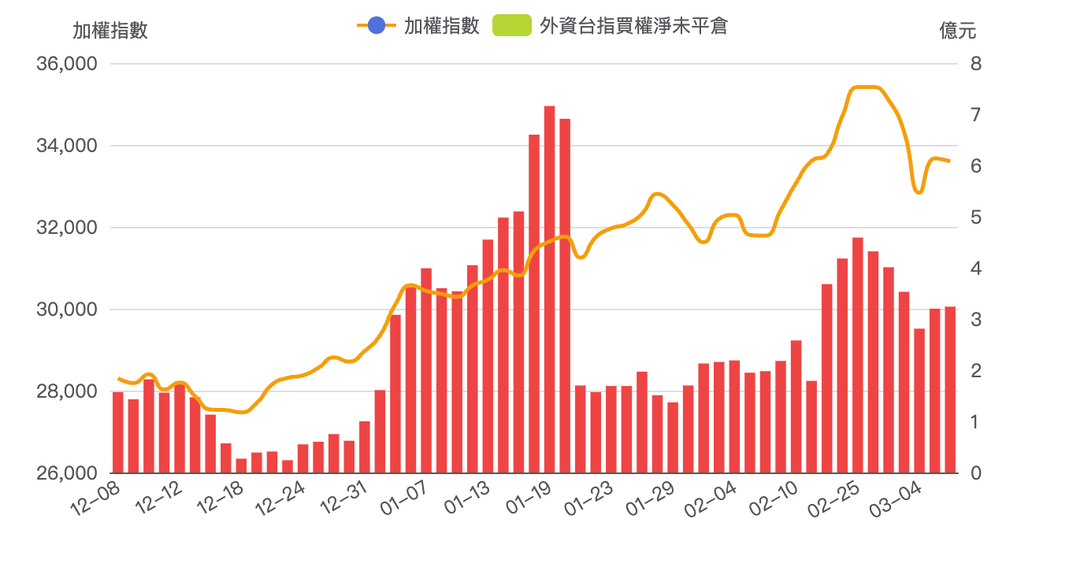
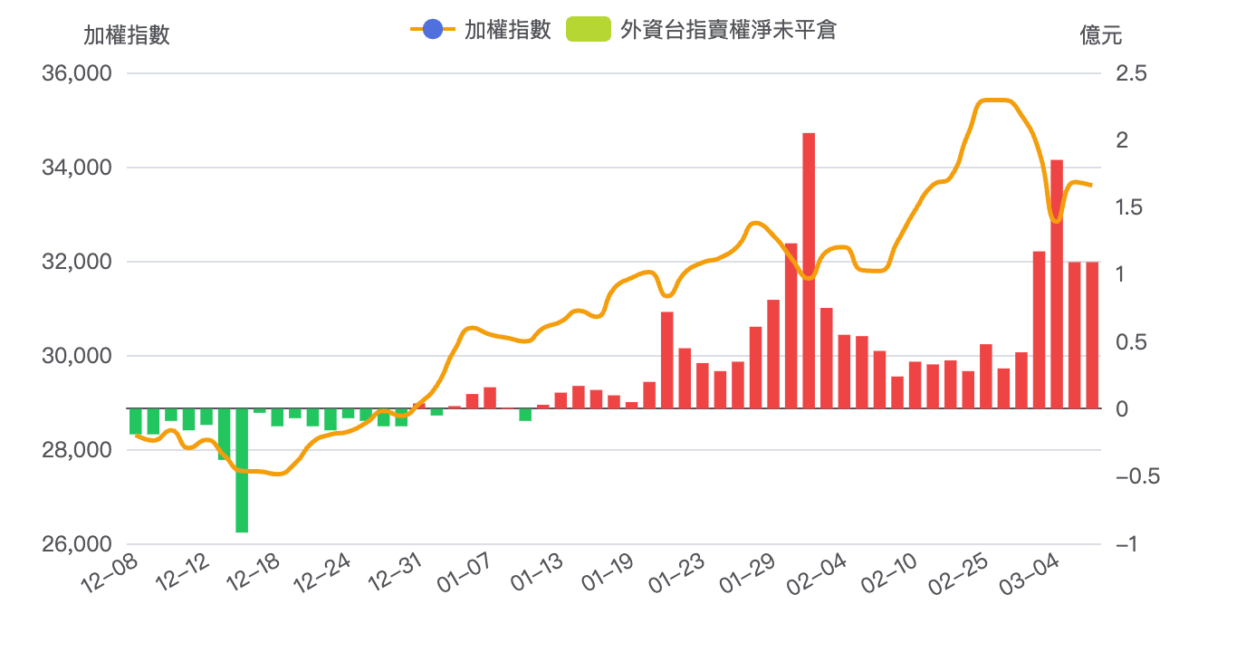
外資動向再確認：臺指選擇權未平倉
選擇權四種交易類型
買進買權（Buy Call） → 看大漲
賣出買權（Sell Call） → 看不太漲
買進賣權（Buy Put） → 看大跌
賣出賣權（Sell Put） → 看不太跌
選擇權未平倉看契約金額
選擇權同一口契約，依履約價不同，權利金差異極大
改用 契約金額 加總，才能反映實際資金部位規模
選擇權未平倉淨金額
買權未平倉淨金額 = 買方契約金額 - 賣方契約金額
賣權未平倉淨金額 = 買方契約金額 - 賣方契約金額
選擇權未平倉淨金額 = 買權未平倉淨金額 - 賣權未平倉淨金額
觀察重點
情況 | 解讀
選擇權淨金額 > 0（淨買權） | 外資看漲後市
選擇權淨金額 < 0（淨賣權） | 外資看跌後市
期貨與選擇權方向一致性 | 法人看法明確，訊號可靠度較高
Notes:
除了期貨之外，另一個重要的衍生性商品市場是選擇權。
選擇權其實就是用不同方式表達對行情的看法。如果覺得市場會大漲，可以買進買權（Buy Call）；如果覺得市場不太會漲，可能會賣出買權（Sell Call）；
如果覺得市場可能大跌，可以買進賣權（Buy Put）；如果覺得市場不太會跌，則可能會賣出賣權（Sell Put）。
在分析選擇權時，我們通常會觀察未平倉部位的契約金額。因為選擇權不同履約價的權利金差異很大，如果只看口數，有時不容易反映實際資金規模。因此會透過契約金額加總，來觀察市場在買權與賣權上的資金配置。
如果外資在選擇權市場整體呈現淨買權部位，通常代表對後市看法偏多；如果呈現淨賣權部位，則可能代表對後市看法較為保守。
當期貨與選擇權的訊號方向一致時，通常代表外資對市場的看法比較明確，訊號的可靠度也會相對提高。

Slide 9
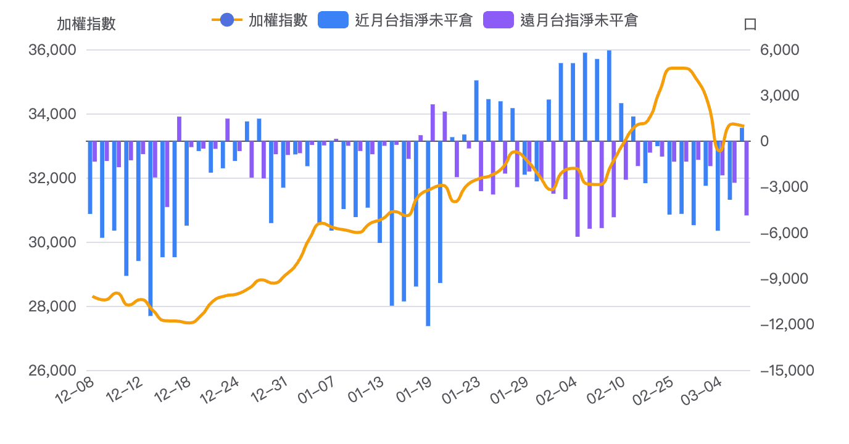
大戶指標：大額交易人未沖銷部位
什麼是大額交易人？
期交所統計的 交易口數最多的交易人，分為 前五大 與 前十大
進一步區分 特定法人（外資、投信、自營商等）與 非特定法人 （市場大戶）
遠月契約：領先指標
遠月契約淨部位 = （所有契約淨部位 - 近月契約淨部位）
遠月契約淨多單 → 看好未來台股
遠月契約淨空單 → 看壞未來台股
結算日前後，觀察大額交易人近月與遠月部位消長，具 領先意義
觀察重點
情況 | 解讀
十大特法遠月淨多單增加 | 法人看好未來台股，領先訊號偏多
十大特法遠月淨空單增加 | 法人看壞未來台股，領先訊號偏空
Notes:
在觀察法人籌碼時，除了期貨與選擇權之外，還有一個值得參考的指標，就是大額交易人未沖銷部位。
期交所會統計市場上交易口數最大的交易人，分為前五大或前十大交易人。這些大額交易人，又可以進一步區分為特定法人，例如外資、投信與自營商；以及非特定法人，也就是市場上的大型交易者或大戶。
在分析時，我們通常會特別觀察遠月契約的部位變化。台指期貨每個月第三個星期三都會進行結算，因此越靠近結算日前，近月契約的部位通常會逐漸轉倉到遠月。所以如果在結算之前，看到遠月契約的多空部位出現明顯變化，有時也可能反映市場對未來行情的看法。
例如，如果遠月淨多單增加，通常代表大型交易人看好未來台股走勢；如果 遠月淨空單增加，則可能反映對未來市場較為保守。
因此觀察大額交易人的部位變化，有時也能提供一些領先市場的參考訊號。

Slide 10
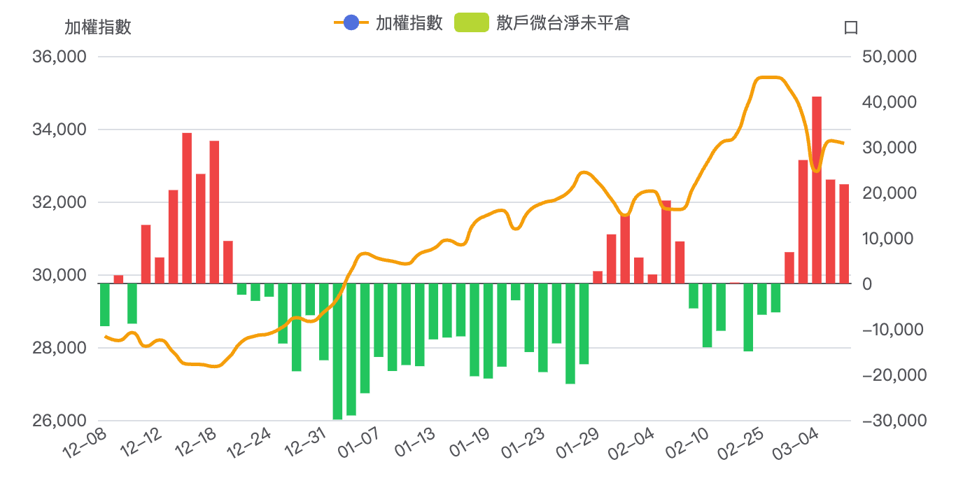
散戶期貨指標：小台散戶多空比
大台 vs 小台 vs 微台
散戶多空比計算
散戶多單 = 小（微）台所有契約未沖銷量 - 三大法人多方未平倉量
散戶空單 = 小（微）台所有契約未沖銷量 - 三大法人空方未平倉量
散戶多空比 = (散戶多單 - 散戶空單) / 小台未沖銷契約量 × 100%
觀察重點
 | 臺股期貨（大台） | 小型臺指期貨（小台） | 微型台指期貨（微台）
契約價值 | 1 點 = 200 元 | 1 點 = 50 元 | 1點 = 10 元
原始保證金 | 約 412,000 元 | 約 103,000 元 | 約 20,600 元
主要交易者 | 機構法人、大戶 | 大戶、散戶 | 散戶
情況 | 解讀
散戶多空比偏高、淨多單增加 | 散戶大量看多，指數往往下跌
散戶多空比偏低、淨空單增加 | 散戶大量看空，指數反而易上漲
Notes:
我們也可以從台股期貨市場觀察散戶的交易行為。
大台、小台與微台，其實都是以加權指數為標的的期貨合約，只是合約規模不同。一般來說，大台期貨比較常由法人或大型交易者參與，因為需要較高的原始保證金；而小台期貨與微台期貨交易門檻較低，因此比較常見於散戶交易。
透過觀察小台期貨的多空比，我們可以大致了解散戶在期貨市場的部位方向。所謂散戶多空比，就是散戶多單與空單的比例。這個數據是透過小台或微台期貨的交易口數，扣除法人與大戶部位後，來推估散戶整體的多空部位。
如果散戶多單比例偏高，代表散戶整體偏向看多；如果空單比例偏高，則代表散戶整體偏向看空。在市場觀察中，散戶的部位被視為一種反向參考指標。當散戶過度看多時，市場有時反而容易出現回檔；而當散戶普遍看空時，市場有時反而可能出現反彈。
因此透過觀察法人、大戶與散戶在不同市場中的籌碼變化，可以幫助我們更全面地理解市場資金流向，以及整體盤勢變化。

Slide 11

總結：大盤籌碼分析核心邏輯
大盤趨勢判讀
確認整體市場方向，避免系統性風險
順勢而為，再進行後續投資判斷
法人資金動向觀察
外資為台股最重要的市場力量
連續買賣超常帶動大盤波段走勢
期貨與選擇權交叉確認
外資在衍生性商品市場的部位
觀察法人對未來行情的預期
市場情緒觀察
透過融資融券與散戶期貨部位
觀察散戶情緒與籌碼變化
Notes:
最後簡單做一個總結。在觀察大盤時，我們可以透過不同的籌碼指標，來理解市場資金的流向與整體盤勢。
例如從三大法人買賣超，可以觀察法人資金動向；透過期貨與選擇權未平倉部位，可以了解法人在衍生性商品市場的布局；而融資融券與小台期貨多空比，則可以幫助我們觀察散戶的交易行為。
透過法人、大戶與散戶在不同市場中的籌碼變化，我們就能更全面地理解市場資金的流向與大盤趨勢。
這些資訊雖然無法保證市場走勢，但可以作為投資決策的重要參考。

Slide 12
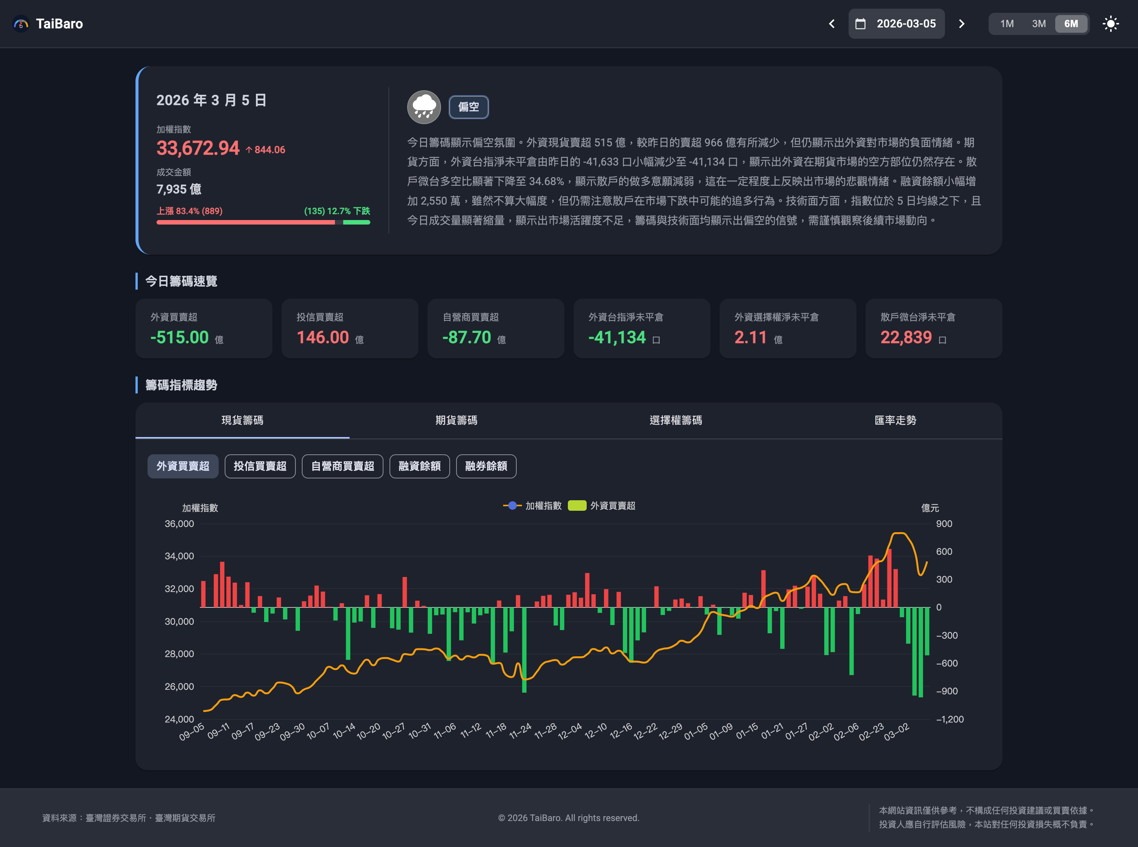
TaiBaro：台股大盤籌碼分析平台
每日自動追蹤大盤籌碼指標，透過 AI 解讀市場晴雨
核心功能
晴雨等級系統
平台連結：https://taibaro.chunkai.dev
每日自動收集 | 每天收盤後自動抓取加權指數、三大法人買賣超、融資融券、台指期未平倉、Put/Call Ratio 等大盤籌碼數據
AI 晴雨分析 | 自動解讀各項籌碼指標之間的交互關係，每日產出五個等級的市場強弱判斷，並附上盤勢解說
儀表板總覽 | 以直觀的卡片與圖表呈現當日晴雨判斷、AI 摘要、多空廣度比例，以及各籌碼的歷史趨勢，支援日期切換與深/淺色介面
圖示 | 等級 | 市場氛圍
☀️ | 強多 | 多方力道強勁，籌碼明顯偏向買方，市場積極樂觀
🌤 | 偏多 | 多空略偏多方，整體偏向上漲，但仍有不確定性
⛅ | 中性 | 多空力道相當，市場方向不明，觀望氣氛濃厚
🌧 | 偏空 | 空方壓力漸增，籌碼有轉弱跡象，需留意下行風險
⛈ | 強空 | 空方明顯主導，賣壓沉重，市場情緒偏向悲觀
平台連結：https://taibaro.chunkai.dev
Notes:
最後簡單介紹一個我實作的工具。為了方便觀察剛剛提到的各種大盤籌碼指標，我實作了一個線上平台，叫做 TaiBaro。
平台會整合例如 三大法人、融資融券、期貨與選擇權未平倉 等市場資料，並透過 視覺化圖表 來呈現。
另外平台也設計了一個「晴雨等級」的指標系統，分成 強多、偏多、中性、偏空、強空 5 個等級，讓 AI 自動判讀目前市場的強弱狀態。
透過這些資訊，使用者可以更直觀地觀察市場資金動向與整體盤勢變化。如果有興趣的話，也歡迎到網站上實際看看。

